Slide 1
BÀI 37: ETILEN
CTPT: C₂H₄
PTK: 28

Slide 2
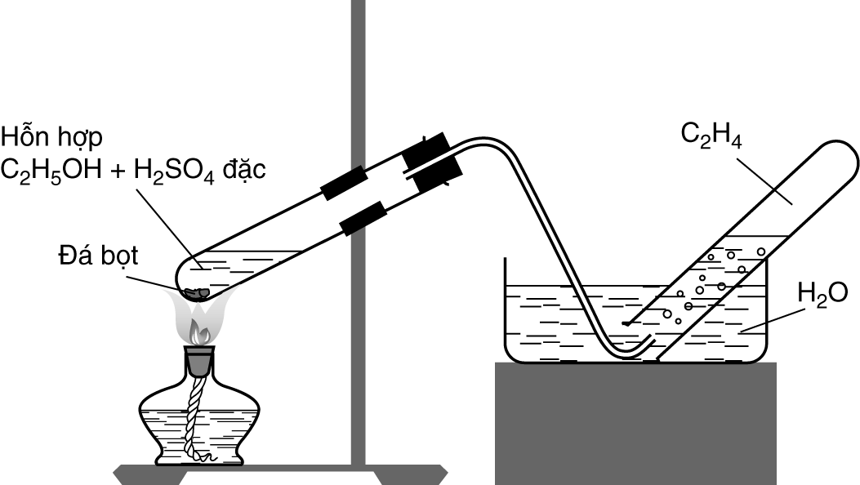
I. TÍNH CHẤT VẬT LÍ:
Quan sát etilen sinh ra, cho biết trạng thái, màu sắc của etilen?
Dựa vào CTPT, cho biết etilen nặng hay nhẹ hơn không khí?

Slide 3
I. TÍNH CHẤT VẬT LÍ:
Etilen có thể thu được bằng cách đẩy nước. Hãy cho biết etilen tan ít hay nhiều trong nước?
H₂O
Ít tan trong nước.

Slide 4
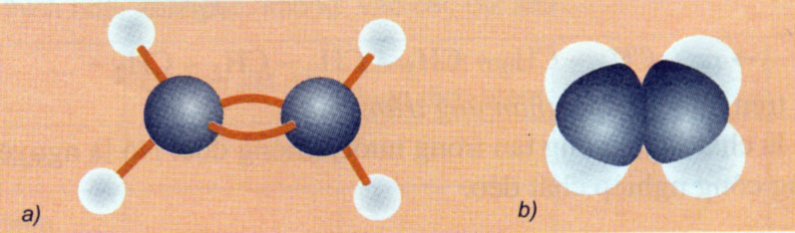
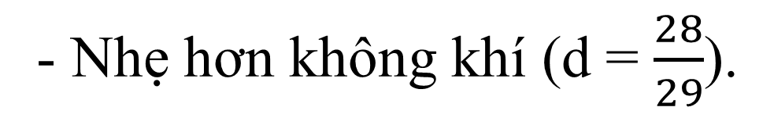
I. TÍNH CHẤT VẬT LÍ:

- Chất khí, không màu, không mùi.
- Nhẹ hơn không khí (d = $\frac{28}{29}$).
- Ít tan trong nước.
II.CẤU TẠO PHÂN TỬ

Slide 5
II.CẤU TẠO PHÂN TỬ
Câu hỏi
So sánh công thức cấu tạo của etilen và metan

Slide 6
ĐÁP ÁN
 | Metan | Etilen
Công thức cấu tạo
Giống nhau
Khác nhau
H
H
H
H
C
H
C
C
H
H
H
Đều có 4 liên kết đơn
Không có liên kết đôi
Có liên kết đôi

Slide 7
II.CẤU TẠO PHÂN TỬ

H
H
Công thức cấu tạo của etilen:
C
C
H
H
Viết gọn: CH₂= CH₂
- Trong phân tử etilen có liên kết C = C. Những liên kết như vậy gọi là liên kết đôi.
- Trong liên kết đôi có 1 liên kết kém bền, dễ bị đứt ra trong các phản ứng hoá học

Slide 8
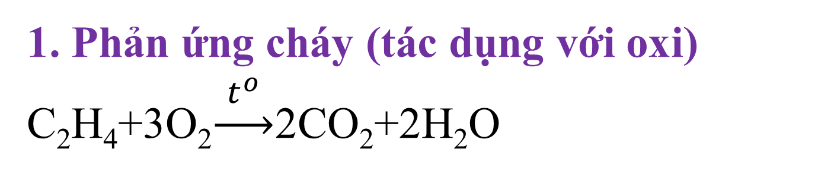
III. TÍNH CHẤT HÓA HỌC:
CTPT: C₂H₄
PTK: 28

1. Phản ứng cháy (tác dụng với oxi)
C₂H₄+3O₂$\underset{→}{ t^{o} }$2CO₂+2H₂O
Etilen có làm mất màu dung dịch brom không?

Slide 9

Thí nghiệm minh hoạ
etilen
C₂H₅OH và
H₂SO₄ đđ
Dd brom
dd brom
Dd brom đã bị mất màu
Quan sát thí nghiệm và cho biết hiện tượng xảy ra?

Slide 10
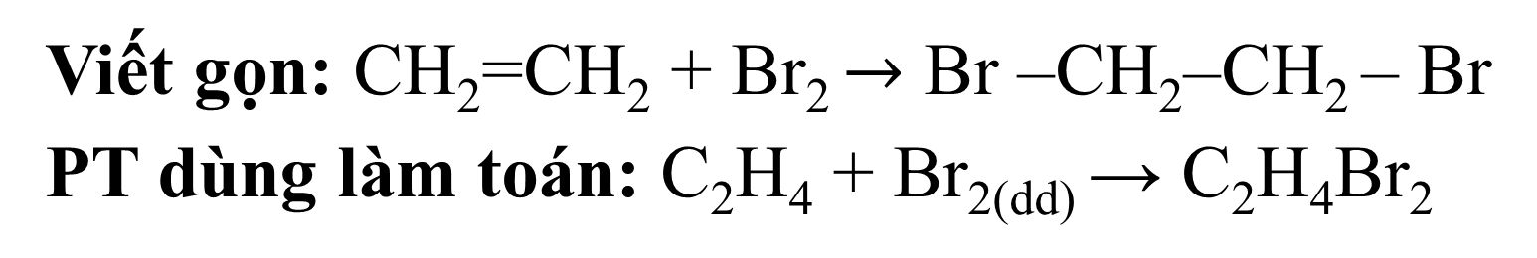
III. TÍNH CHẤT HÓA HỌC:
2. Phản ứng cộng (tác dụng với dung dịch brom)

CH₂
+
Br
Br
Br
Br
CH₂
Br
CH₂
CH₂
H
H
H
H
C C + Br Br C C
Br
Br
H
H
H
H
Đibrom etan
Viết gọn: CH₂=CH₂ + Br₂ $→$ Br –CH₂–CH₂ – Br
PT dùng làm toán: C₂H₄ + Br_{2(dd)} → C₂H₄Br₂

Slide 11
III. TÍNH CHẤT HÓA HỌC:
CHÚ Ý
Ngoài brom, trong những điều kiện thích hợp, etilen còn có phản ứng cộng với một số chất khác như: hiđro, clo
Kết luận: Các chất hiđrocacbon có liên kết đôi (tương tự Etilen) dễ tham gia phản ứng cộng.

Slide 12
3. Phản ứng trùng hợp
III. TÍNH CHẤT HÓA HỌC:
1. Phản ứng cháy (tác dụng với oxi)
2. Phản ứng cộng (tác dụng với dung dịch brom)

Slide 13

+
+
+
+
Xúc tác
Áp suất, $t^{o}$
Poli etilen (PE)

Slide 14
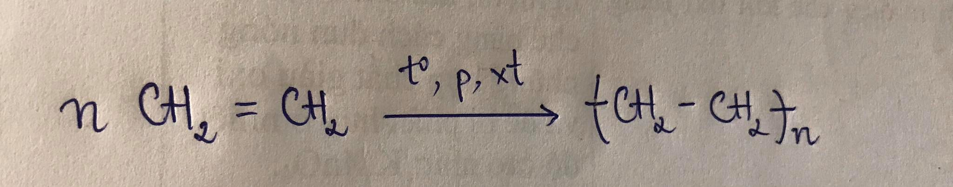
III. TÍNH CHẤT HÓA HỌC:
3. Phản ứng trùng hợp

PTHH:
... + CH₂ = CH₂ + CH₂ = CH₂ + CH₂ = CH₂ +...
Xúc tác
Áp suất, t⁰
…-CH₂ - CH₂ - CH₂ - CH₂ - CH₂ - CH₂ -...
Viết gọn:

Slide 15
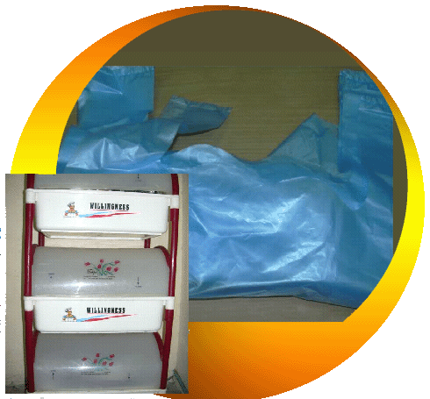
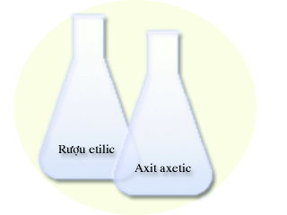
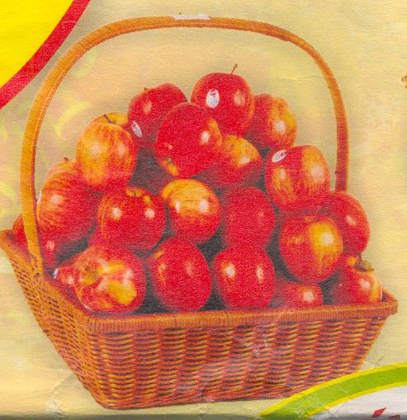
IV. ỨNG DỤNG
(SGK)
Polietilen (PE)
SX
nhựa PVC
Kích thích quả
mau chín
Etilen – C₂H₄
SX Axit axetic, rượu etilic
SX
Đicloetan
Đicloetan

Slide 16
CỦNG CỐ:
Bài tập 1: Điền từ thích hợp “có” hoặc “không” vào các cột sau:
 | Có liên kết đôi | Làm mất màu dd brom | Phản ứng trùng hợp | Phản ứng cháy
Metan
Etilen
Không
Không
Không
Có
Có
Có
Có
Có

Slide 17
CỦNG CỐ:
Bài tập 2: Khí Metan có lẫn tạp chất Etilen, dd chất nào sau đây có thể dùng tinh chế Metan?
A. Nước vôi trong
B. Dung dịch NaOH
C. Dung dịch Brom
D. Dung dịch NaCl

Slide 18
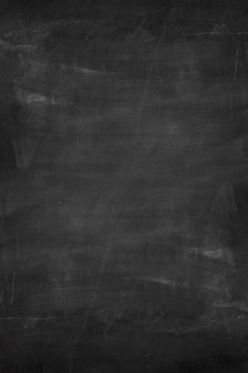
DẶN DÒ
Học bài
BTVN: 1,4 /trang 119 SGK
Xem trước bài 40: dầu mỏ và khí thiên nhiên

